Slide 1

NEXT AI HIRE
CV
.
Analyser
BY CAROLINE RIBEIRO
DIOGO AMARAL
GUILHERME FRAZÃO
PEDRO PIZARRO
FRANCISCO MARTINS

Slide 2


NEXT AI HIRE
Complexidade crescente
-MAIS CANDIDATOS
-MAIS CURRÍCULOS
-AI PARA ESCREVER CURRÍCULOS

Slide 3
.
NEXT AI HIRE
Fogo com fogo
-USAR IA PARA FILTRAR CURRÍCULOS
-ENCONTRAR OS CANDIDATOS QUE MELHOR SE ENCAIXAM
-MELHORAR EXPERIÊNCIA DE RECRUTAMENTO

Slide 4
NEXT AI HIRE
Construção
FRONTEND
BACKEND

Slide 5
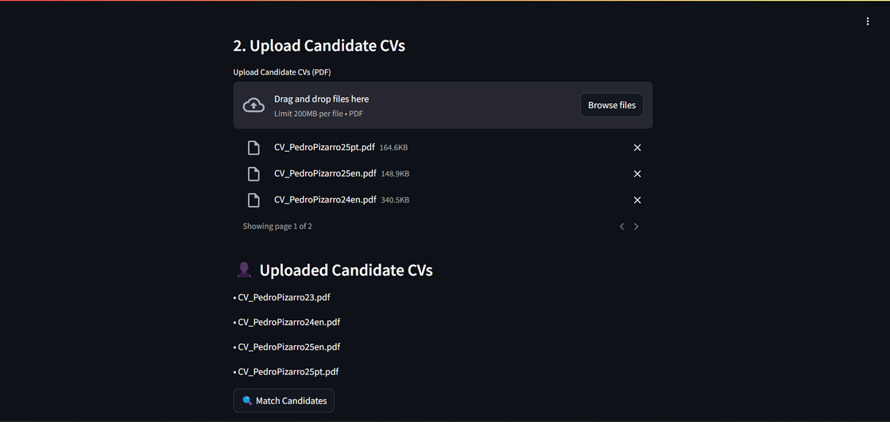
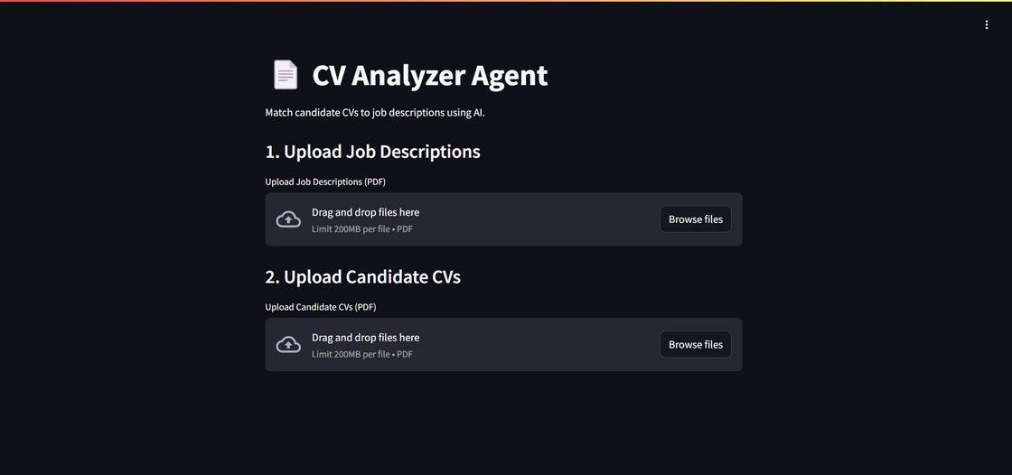
NEXT AI HIRE
Frontend
STREAMLIT COMO BASE

Slide 6
NEXT AI HIRE
Dificuldades frontend
Conjugar trabalho com backend
Encontrar uma framework adequada

Slide 7
NEXT AI HIRE
Backend
Parse de currículo
Parse de descrição
Distância vetorial
Conversão para vetores

Slide 8
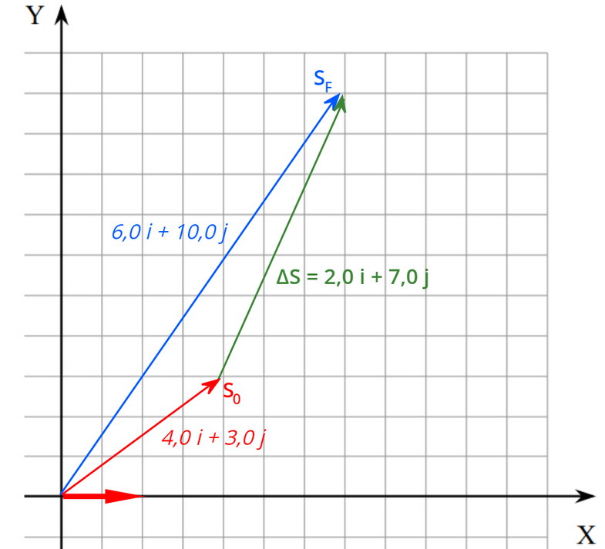
NEXT AI HIRE
Conversão para vetores
Distância vetorial
UTILIZAÇÃO DE LLMS:
BERT
FOCADA
CATEGORIZAÇÃO
JOB DESCRIPTION
DISTÂNCIA VETORIAL
CV 1
NA REALIDADE, ISTO MAS EM 500 DIMENSÕES

Slide 9
NEXT AI HIRE
Problemas backend
Google Colab
Falta de tempo

Slide 10
THYNK UNLIMTED
Thank You
Please feel free to ask any questions or provide feedback.
Contact us: www.reallygreatsite.com

